Slide 1
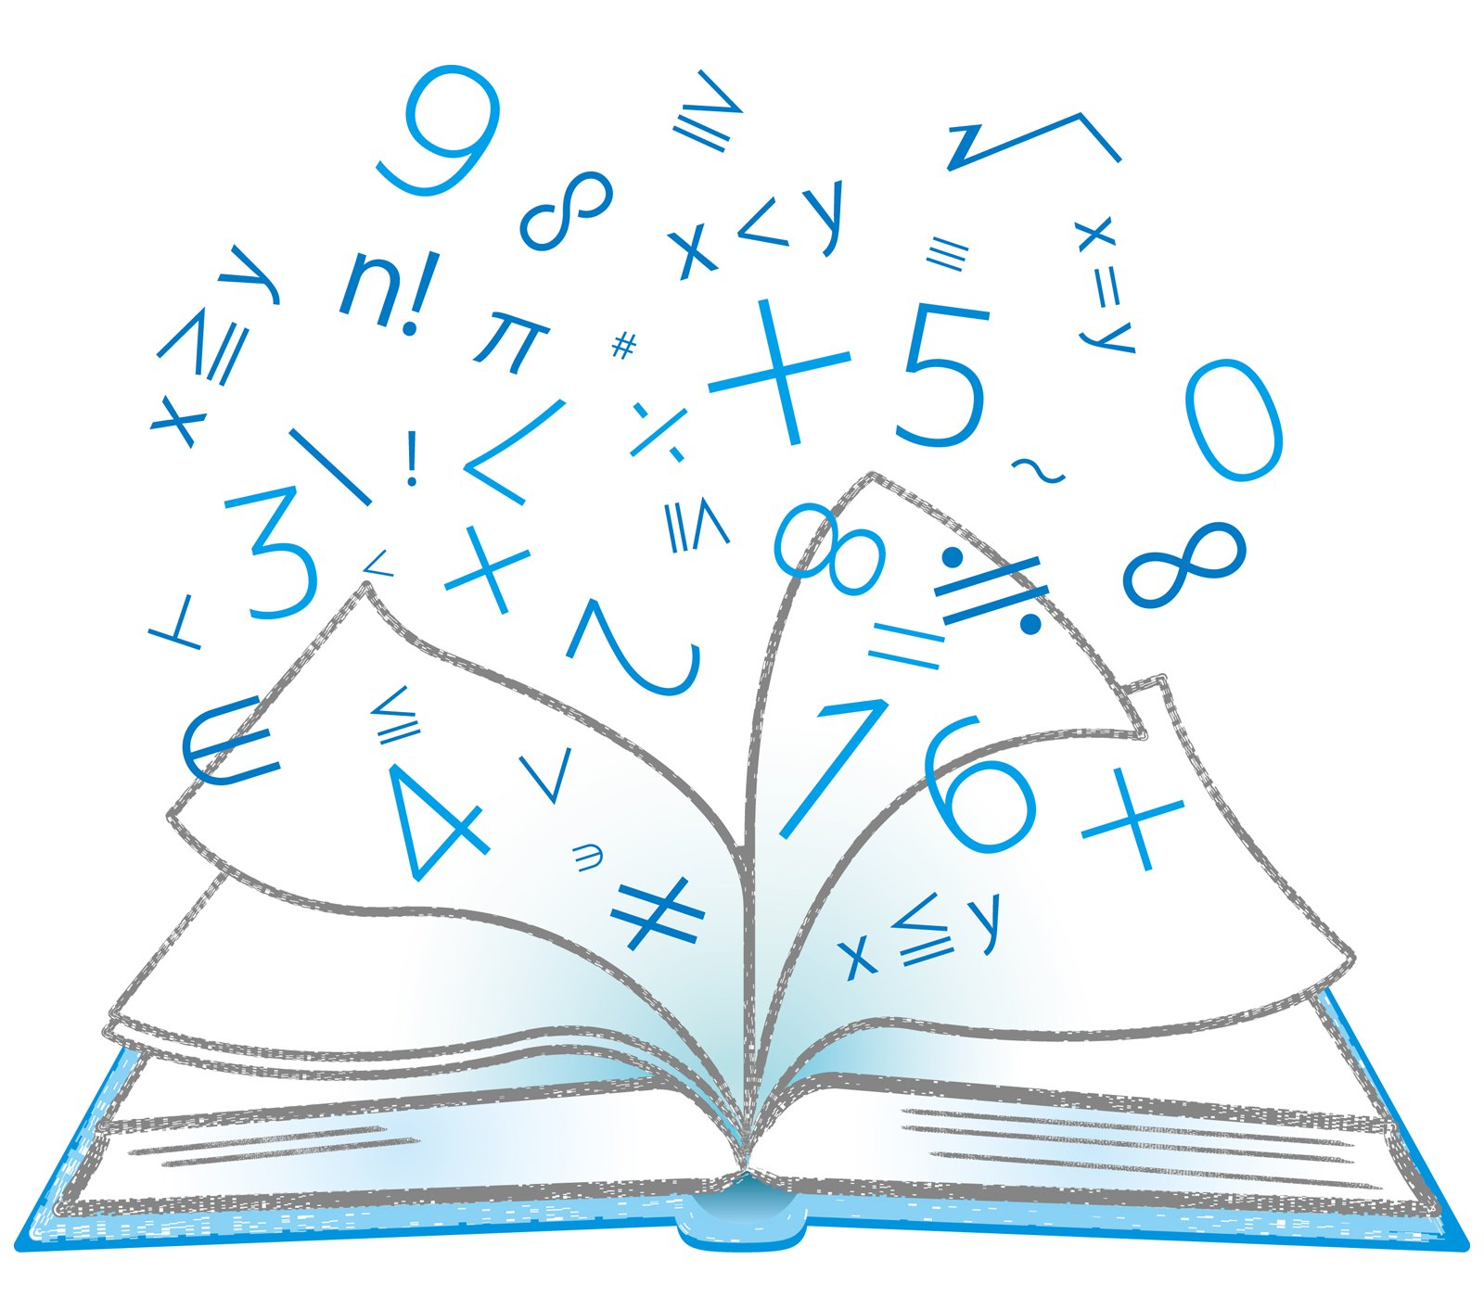
Математика+русский язык

Slide 2
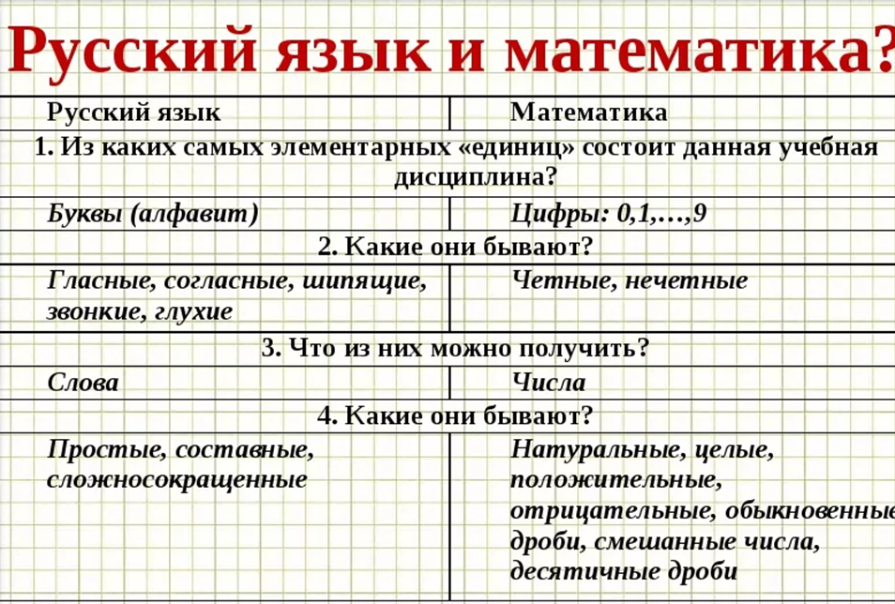

Slide 3
Дроби- ломанные числа
В русском языке слово "дробь" появилось лишь в VIII веке. Происходит слово "дробь" от слова "дробить, разбивать, ломать на части". У других народов название дроби также связано с глаголами "ломать", "разбивать", "раздроблять". В первых учебниках дроби назывались "ломанные числа".

Slide 4

Длина и длинна

Slide 5
В русском языке существительное «длина» правильно пишется с одной буквой «н».
Длина нашего садового участка около двадцати метров.
НО… краткая форма прилагательного с двумя буквами «н»
«Зимняя ночь длинна и морозна»
«Редактор отметил, что эта повесть несколько длинна»

Slide 6
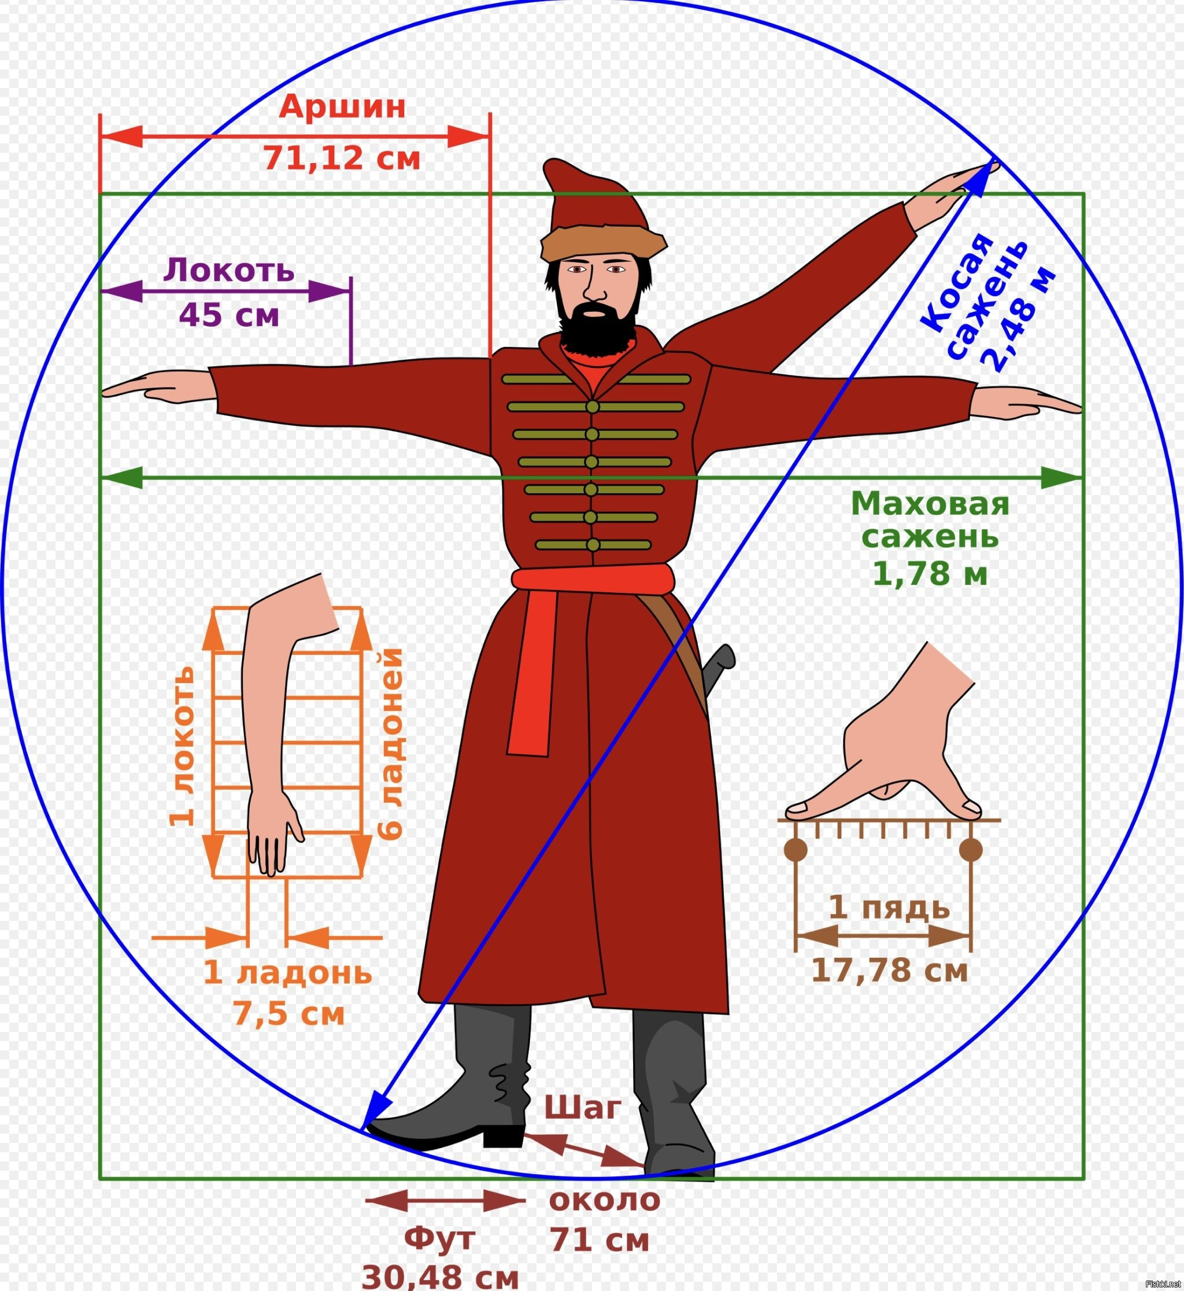

Slide 7
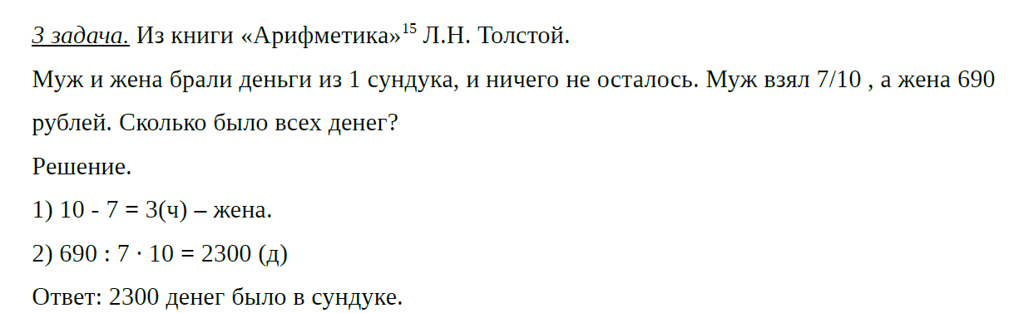

Slide 8
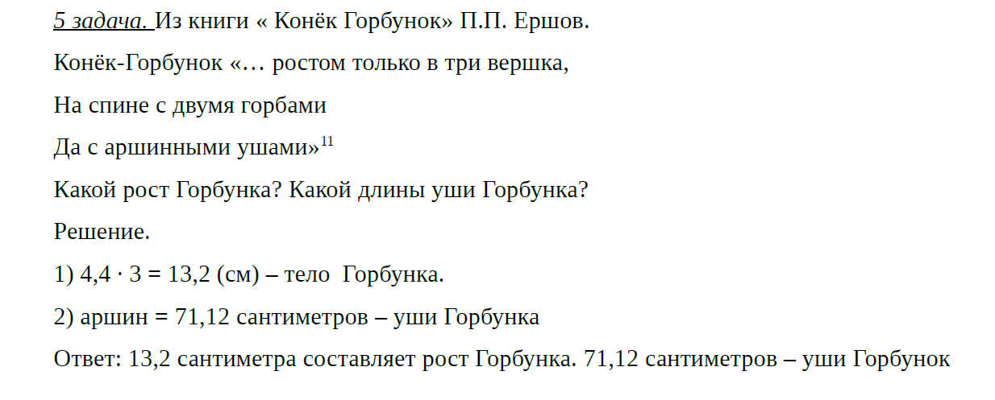

Slide 9
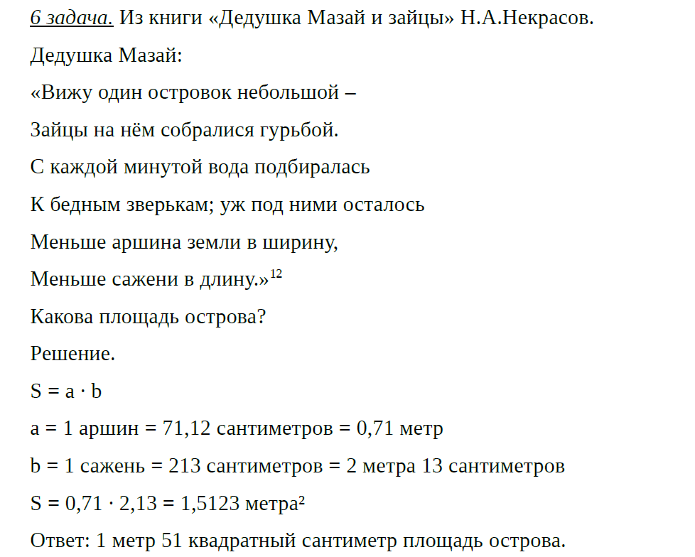

Slide 10


Slide 11
“Математик, который не является отчасти поэтом, никогда не достигнет совершенства в математике”.
К.Вейерштрасс

Slide 12
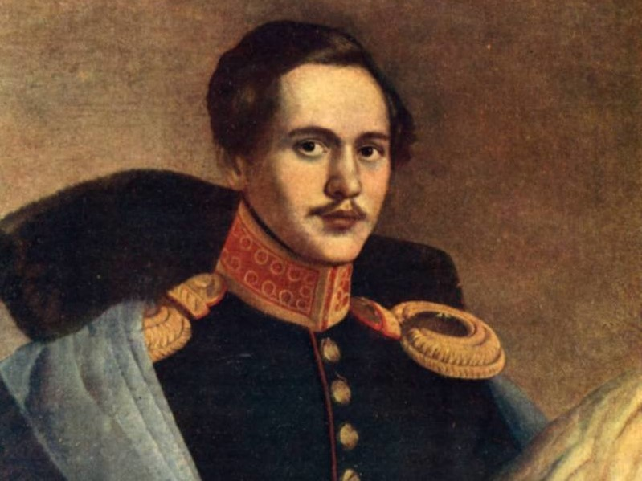
Михаил Лермонтов (1814–1841)

Slide 13
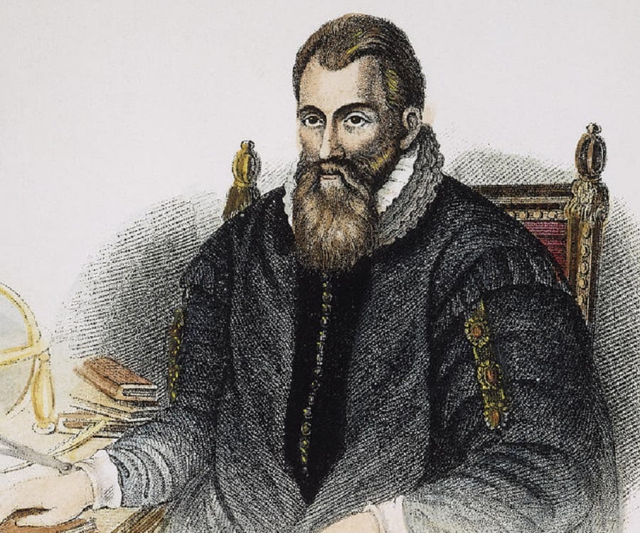
Джон Непер (1550–1617)

Slide 14
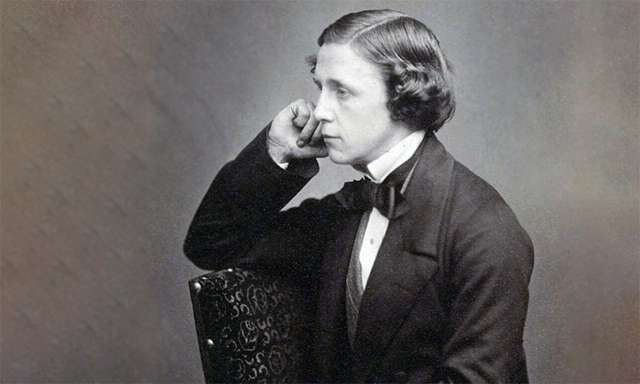
Чарльз Лютвидж Доджсон
(1832-1898)

Slide 15
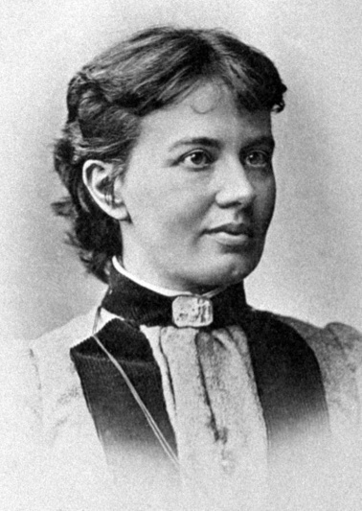
Софья Ковалевская(1850 —1891)
Нельзя быть математиком, не будучи в то же время и поэтом в душе

Slide 16
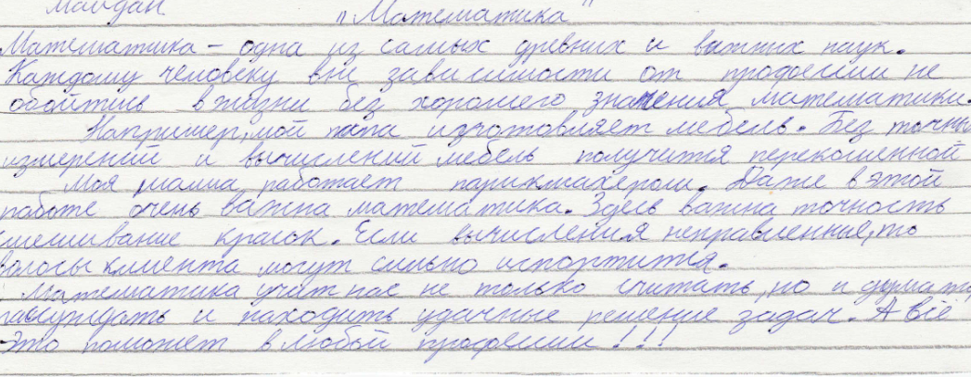
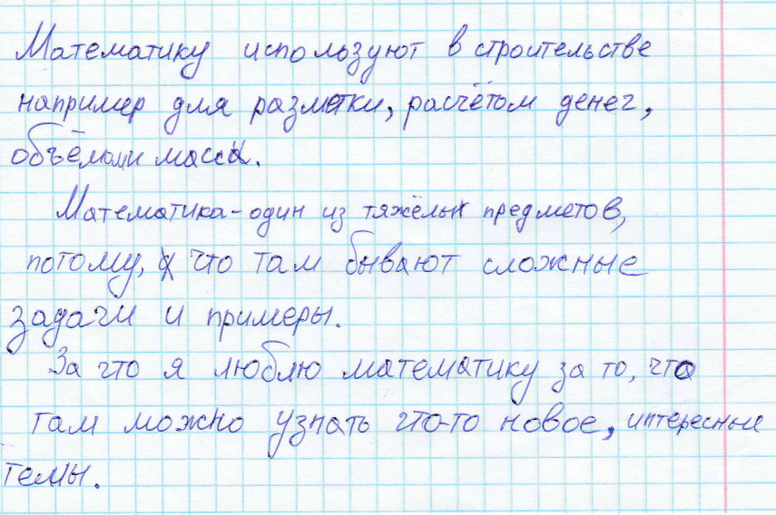

Slide 17
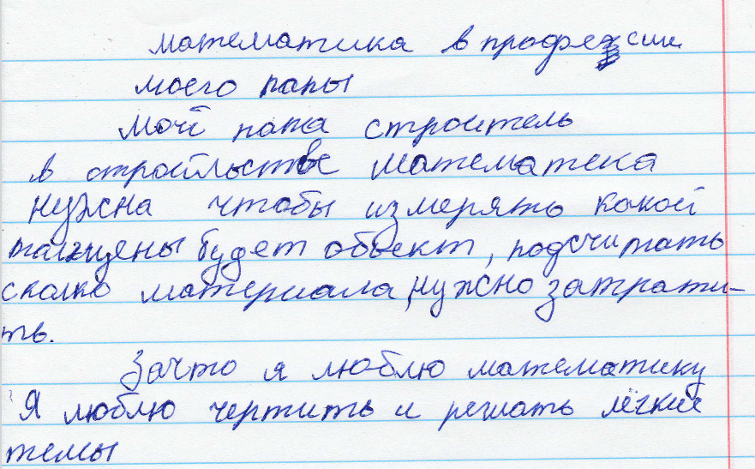
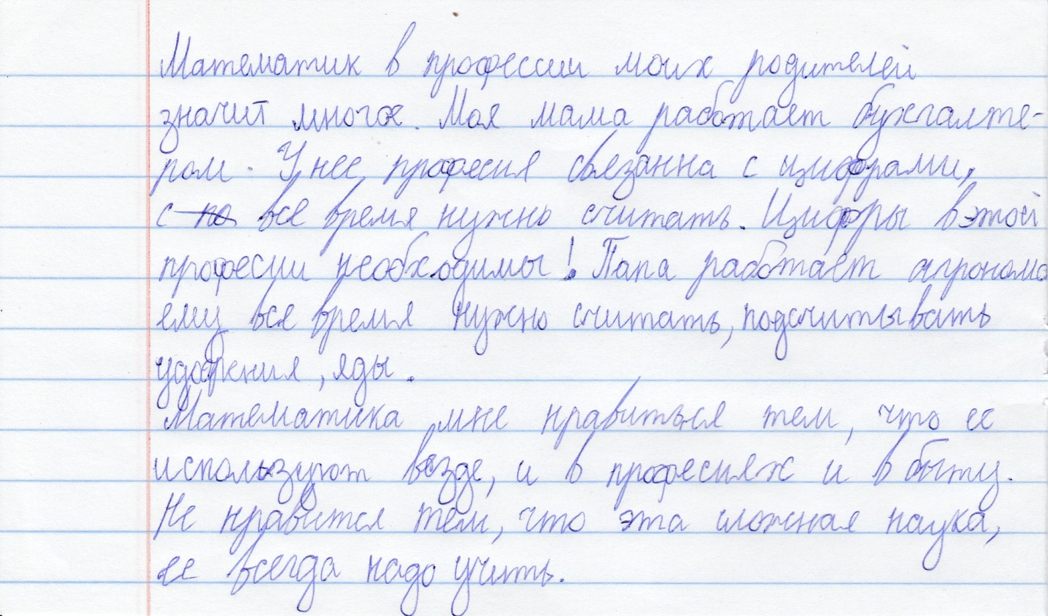

Slide 18
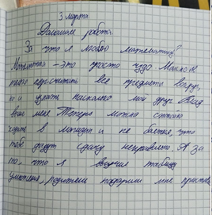
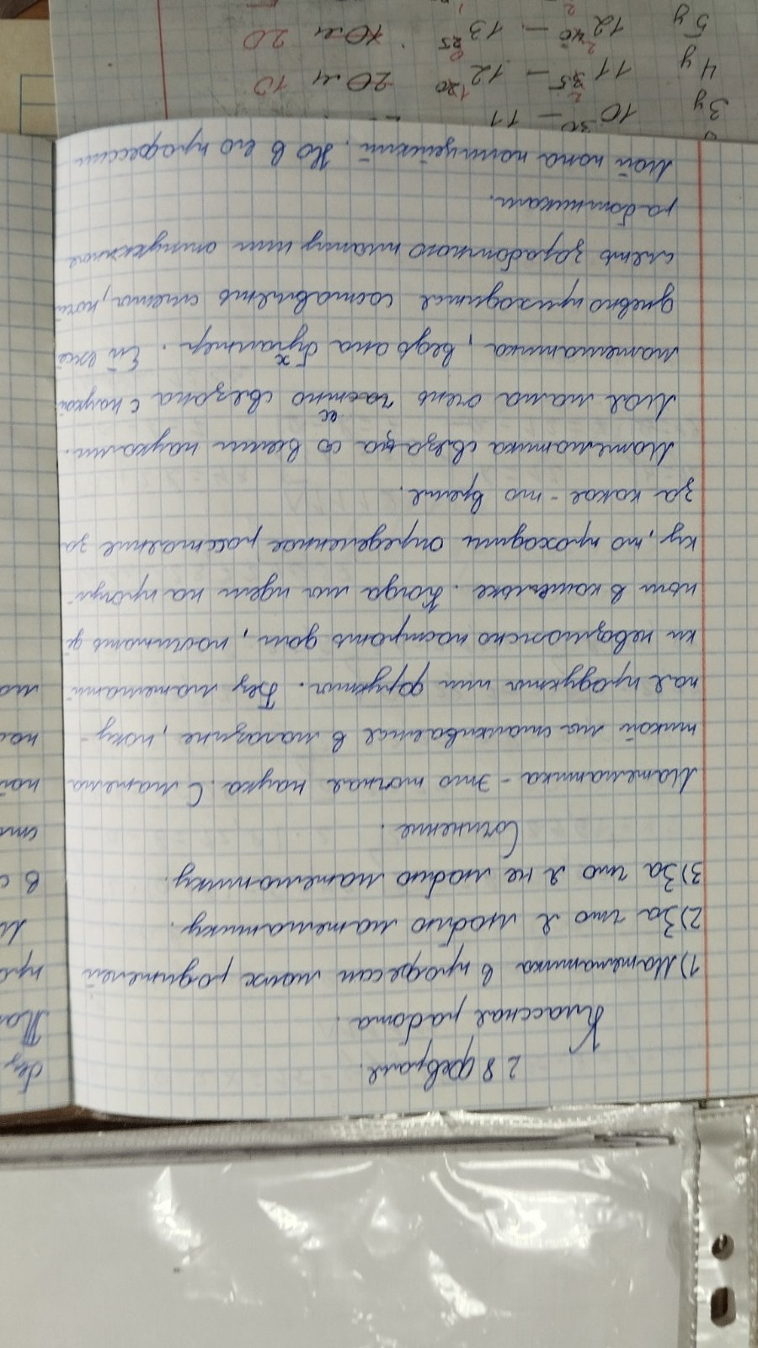
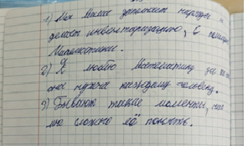

Slide 19
Практическое задание-словарный диктант
Математика, сложение, вычитание, сумма, уменьшаемое, произведение, частное, движение, расстояние, уравнение, решение, деление, треугольник, прямоугольник, выражение, сочетательный закон, переместительное свойство, миллион, окружность, прямая, ломаная, геометрия, диаметр, группировка, тождество, тригонометрия, абсцисса, ордината, перпендикуляр, параллелепипед.

